Slide 1
JAVA语言程序设计

Slide 2
第9章 Swing高级组件
8.1 对话框
8.2 列表和下拉列表
8.3 表格和树
8.4 其他高级组件

Slide 3
8.1 对话框
  话框是一种特殊的窗口，通常用于告知用户以某种信息或要求用户做出某种选择，其一般依附于某个父窗口。
  对话框可分为：
  1. 模态对话框（Modal）：必须关闭对话框才能回到拥有者窗口继续操作，适用于用户需要对对话框中的信息进行某种确认或选择操作的情形。模态对话框被关闭前，程序将一直阻塞在打开对话框的那条语句处，对话框关闭后，程序才继续执行。
  2. 非模态对话框（Modeless）：无须关闭对话框就能回到拥有者窗口继续操作。当关闭拥有者窗口时，对话框也随之被关闭。

Slide 4
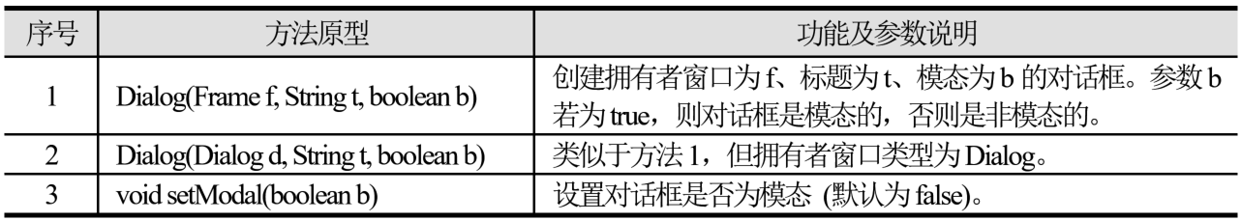
8.1 对话框
基本对话框：JDialog
  JDialog继承自java.awt.Dialog（AWT的对话框组件），后者又继承自java.awt.Window，因此，与JFrame一样，JDialog也是一种顶层容器。

Slide 5
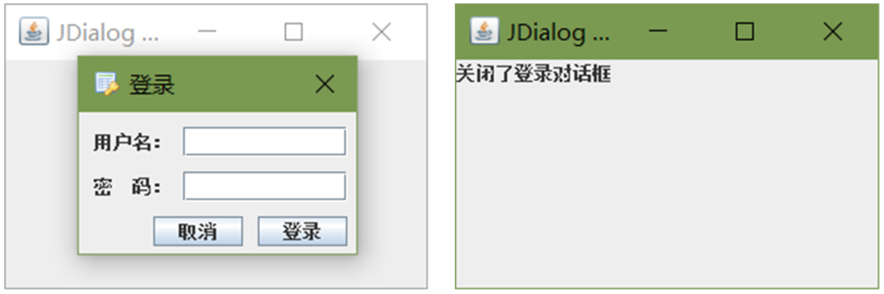
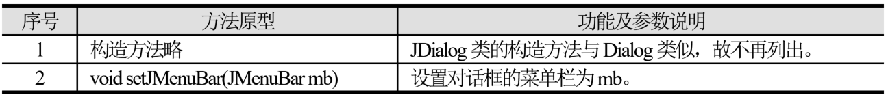
8.1 对话框
基本对话框：JDialog
  JDialog也属于顶层容器，因此可以将绝大多数的Swing组件添加到JDialog中，但实际应用中添加到JDialog的组件数量和种类一般较JFrame少。

Slide 6
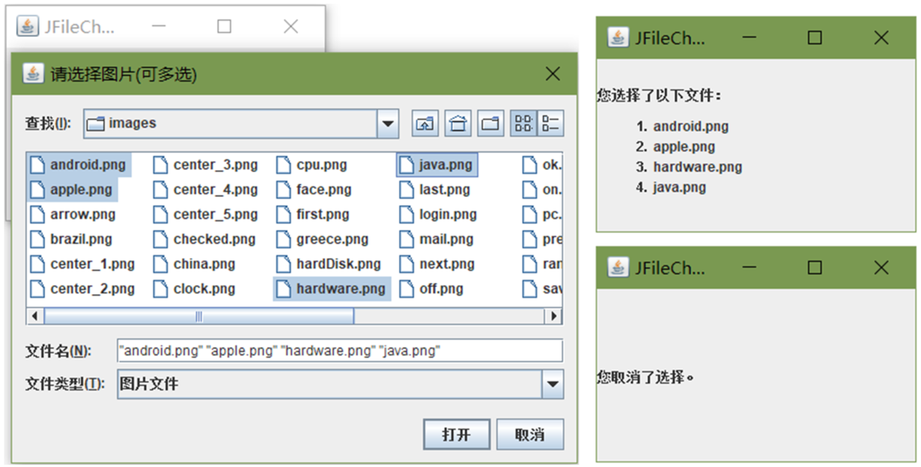
8.1 对话框
文件选择器：JFileChooser
  文件选择器允许用户浏览本机文件系统并从中选定（或直接输入）一个或多个文件，一般以模态对话框的形式出现。

Slide 7
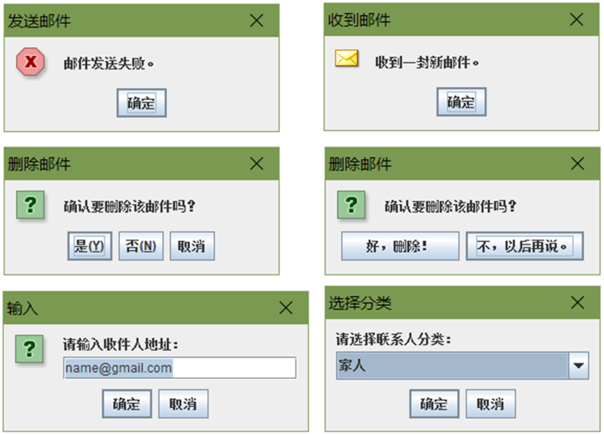
8.1 对话框
选项面板：JOptionPane

Slide 8
8.1 对话框
选项面板：JOptionPane
  选项面板可以快速创建并显示几种常用的对话框，这些对话框都是模态的，同时允许指定对话框中的图标、标签文字、标题栏文字、按钮和按钮上的文字等。
  JOptionPane类包含了较多的静态常量，其中常用的可分为3类：
  1. 消息类型：描述面板的基本用途和使用的默认图标，具体包括：
  ① ERROR_MESSAGE：错误消息。
  ② INFORMATION_MESSAGE：信息消息。
  ③ WARNING_MESSAGE：警告消息。
  ④ QUESTION_MESSAGE：问题消息。
  ⑤ PLAIN_MESSAGE：简单消息，不使用图标。

Slide 9
8.1 对话框
选项面板：JOptionPane
  2. 选项（按钮）类型：描述面板包含哪些选项按钮，具体包括：
  ① YES_NO_OPTION：“是”和“否”选项 。
  ② OK_CANCEL_OPTION：“确定”和“取消”选项。
  ③ YES_NO_CANCEL_OPTION：“是”、“否”和“取消”选项。
  ④ DEFAULT_OPTION：缺省选项（一般只包含一个“确定”选项）。
  3. 选择的选项：描述用户选择的选项，通常作为方法的返回值，具体包括：
  ① YES_OPTION：“是”选项。
  ② NO_OPTION：“否”选项。
  ③ CANCEL_OPTION：“取消”选项。
  ④ OK_OPTION：“确定”选项。
  ⑤ CLOSED_OPTION：关闭了对话框窗口而未选择任何选项。

Slide 10
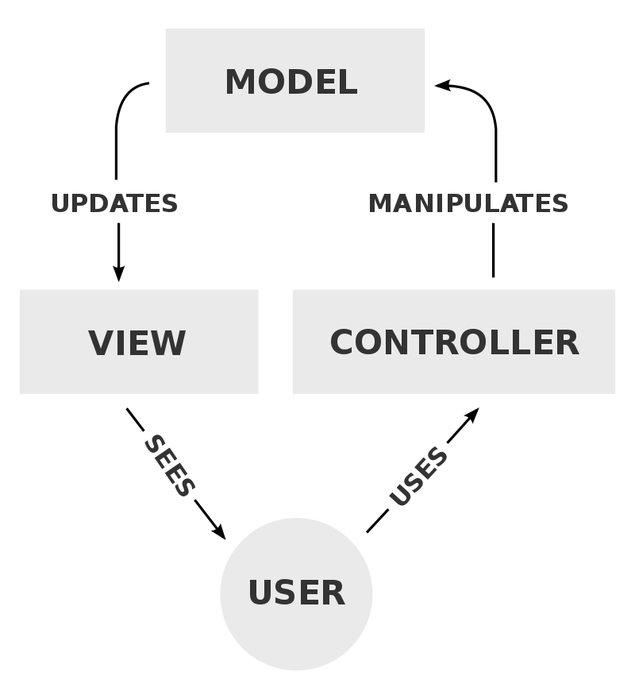
8.2 列表和下拉列表
MVC模式
  Swing的设计遵循了MVC（Model-View-Controller，
  模型-视图-控制器）模式，其中典型的组件如列表
  、下拉列表、表格和树等 。
  1、Model：管理组件包含的数据并负责处理对组件状态所进行的更新操作。当Model发生变化时，应更新相应的View以向用户呈现最新的数据。
  2、View：是与其关联的Model在用户视觉上的呈现。可以为同一个Model指定不同的View，以便能以不同的方式呈现相同的数据。
  3、Controller：用以控制Model与用户之间的交互事件，其提供了一些用于操作Model状态的方法。

Slide 11
8.2 列表和下拉列表
MVC模式
  具体到Swing组件，Model通常以形如XxxModel的接口表示 (如ButtonModel)，其是相对独立的。
  View和Controller则被结合到了一起，通常以形如XxxUI的类表示 (如ButtonUI)，通常无需关注这样的类，除非要自定义Swing组件的外观。
  相应的组件类 (如JButton) 则扮演着Model、View、Controller三者的粘合剂，其提供了setModel和setUI方法以分别指定某个组件对象所关联的Model和View/Controller。
  MVC模式最早由挪威计算机科学家Trygve Reenskaug在1979年提出，诞生近40年来，其已被广泛用于多种编程语言的框架和库的设计，如Java中的Spring MVC及Struts、.NET中的ASP.NET MVC、PHP中的Zend、Python中的Django、JavaScript中的Angular等

Slide 12
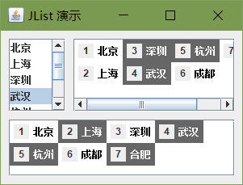
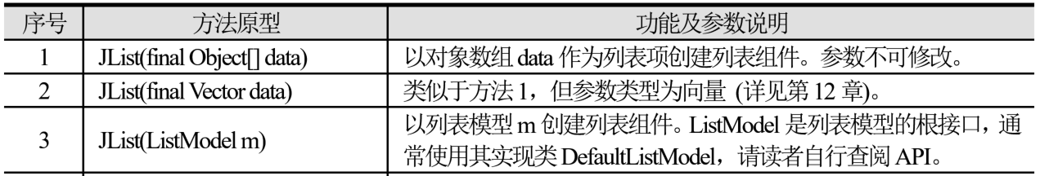
8.2 列表和下拉列表
列表：JList
  列表能以一列或多列显示其包含的项，
  并允许用户选择其中的一项或多项。
  从模型的角度来看，一般通过以下几种方式指定列表组件所包含的多个列表项：
  1. 对象数组：数组中的每个元素对应着一个列表项。
  2. 向量：以java.util.Vector（向量）类表示。Vector包含的每个元素对应着一个列表项，实际上，列表组件会根据该向量自动创建一个缺省的列表模型。
  3. 列表模型：以ListModel接口表示，它是对向量的封装。

Slide 13
8.2 列表和下拉列表
列表：JList
  从组件的呈现角度来看，除了最简单的字符串，在实际使用中，经常要将其它组件加到列表组件中，以创建更为复杂的列表。此时，需要编写列表单元渲染器类（实现了ListCellRenderer接口）以描述列表项的呈现细节。
  通常的步骤是：
  1. 为每个列表项创建一个面板对象，并设置合适的布局，然后将每个列表项包含的多个组件加到相应面板中。
  2. 构造向量对象，将上步的多个面板分别加入向量中。
  3. 调用构造方法创建列表组件，并以上步的向量作为参数。
  4. 实现ListCellRenderer接口并重写其getListCellRendererComponent方法。

Slide 14
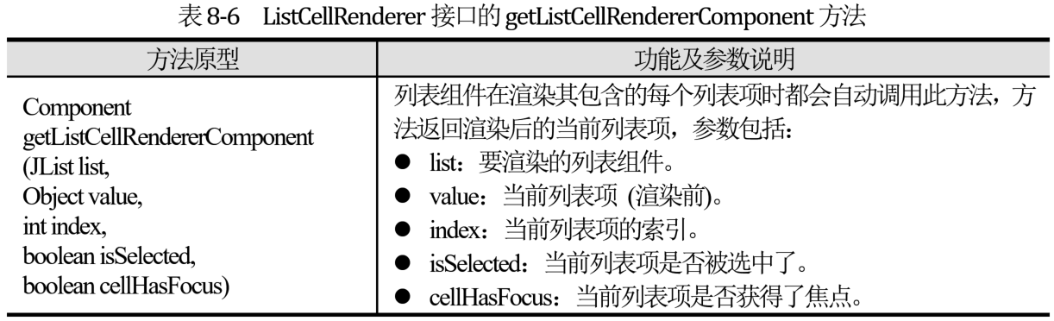
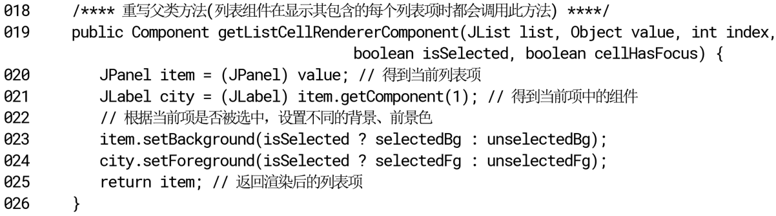
8.2 列表和下拉列表
列表：JList

Slide 15
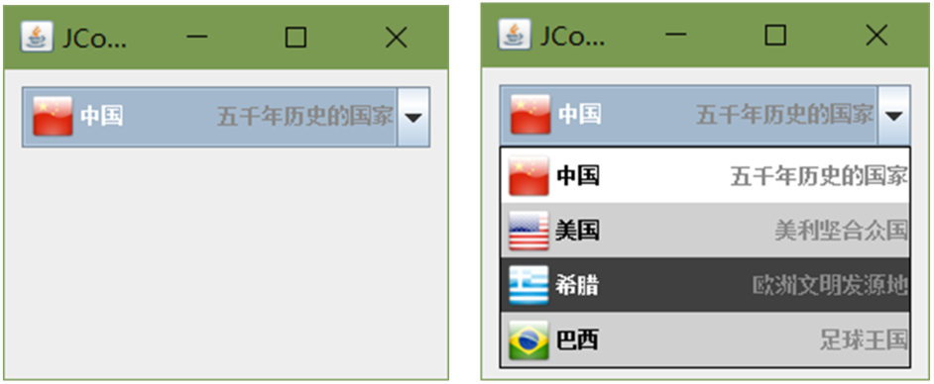
8.2 列表和下拉列表
下拉列表：JComboBox
  下拉列表是一种特殊的列表组件，其包含一个初始不可见的列表，在某个时刻只显示其中的一项。当用户点击下拉列表右侧的箭头时，将弹出列表以供用户选择，用户也可以直接在（可编辑的）下拉列表中输入新的值。

Slide 16
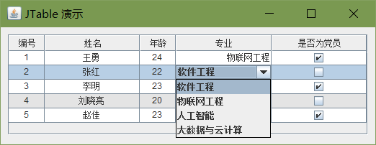
8.3 表格和树
表格：JTable
  表格是由若干行、列数据组成的二维结构，表中同一列的数据都具有相同的类型。表格组件只是用于呈现数据，其本身并不持有数据。

Slide 17
8.3 表格和树
表格：JTable
  JTable类代表着表格整体，而在实际应用中，经常需要对表格中某个指定的列进行操作，如设置某列的宽度、显示风格（渲染器）和编辑方式（编辑器）等。TableColumn类用以描述表格中的列。
  JTable中每个单元格默认的编辑器是文本框，而有时程序需要提供更友好的方式以便用户编辑某些单元格的内容（如“专业”列），JTable允许为列设置指定的编辑器。
  也可以为表格的某些列设置指定的渲染器，以让这些列以非默认的形式显示 （如“是否为党员”列）。表格组件渲染器实现的是TableCellRenderer接口。

Slide 18
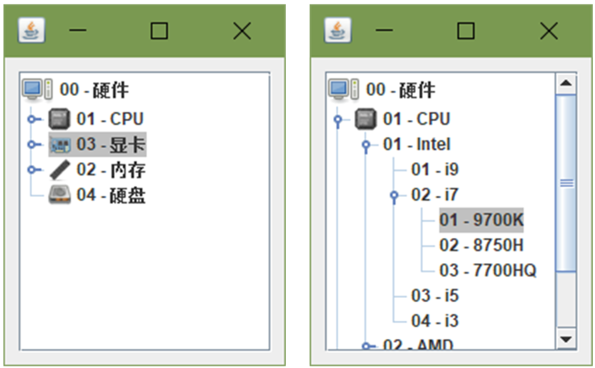
8.3 表格和树
树：JTree
  现实世界中的部门组织、商品分类以及计算机中的文件系统等都是典型的树结构。

Slide 19
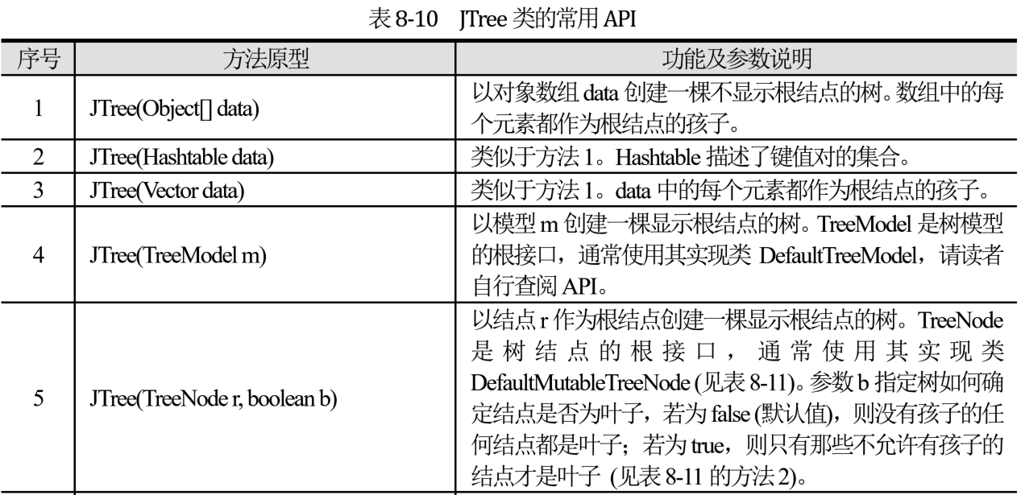
8.3 表格和树
树：JTree

Slide 20
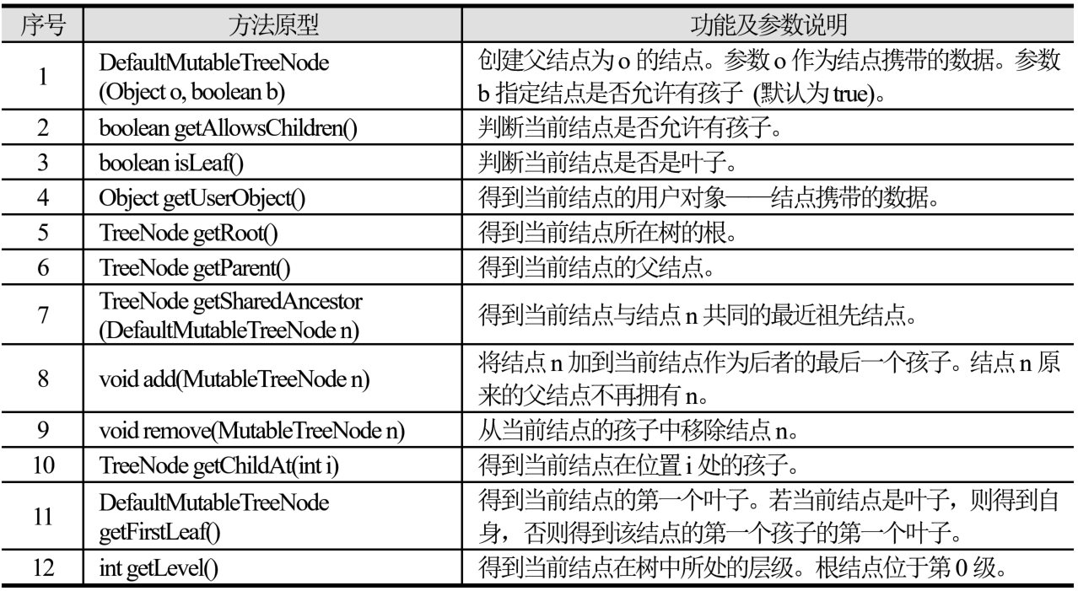
8.3 表格和树
树：JTree
  JTree类代表着整棵树，而在实际应用中，经常需要对某个指定的节点进行操作。TreeNode接口用以描述树中的节点，通常使用其实现类DefaultMutableTreeNode（缺省的可变树节点）。

Slide 21
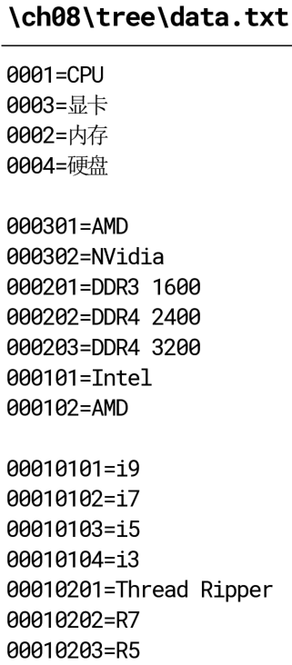
8.3 表格和树
树：JTree
  树的结点信息以及结点间的父子关系往往是从
  数据库或文件系统中读取数据并动态生成的。
  文件中的每一行代表树中的一个结点，格式
  形如“结点编号=结点名称”。
  为了能够描述结点间的父子关系，我们对编号
  的格式做了约定 ——如编号为000302的结点
  的父结点编号为0003。

Slide 22
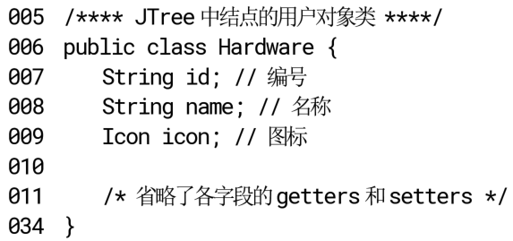
8.3 表格和树
树：JTree
  尽管大多数应用中的树只显示了结点的文字描述，但树中的每个结点往往还包含其他未被显示的重要信息，如结点编号等。因此，我们专门编写了类用以描述树中的结点信息，这样不仅使得代码容易理解，同时也利于日后扩展。

Slide 23
8.3 表格和树
树：JTree
  【例8.7】的执行逻辑如下：
  1. 构造根节点对象root。
  2. 从数据文件中读取一行信息，构造Hardware对象h和节点对象node，并将h作为node的用户对象。
  3. 根据h的编号在以root为根的树中寻找node的父节点对象parent，并将node作为孩子添加到parent下。
  4. 重复2~3，直至数据文件中的所有行被读取完毕。
  5. 以root为根节点构造JTree对象tree，将tree加入可滚动面板sp。
  6. 将sp加入窗口f，设置f大小并显示。
  请读者思考——为什么不能随意交换前述数据文件中各行的位置？

Slide 24
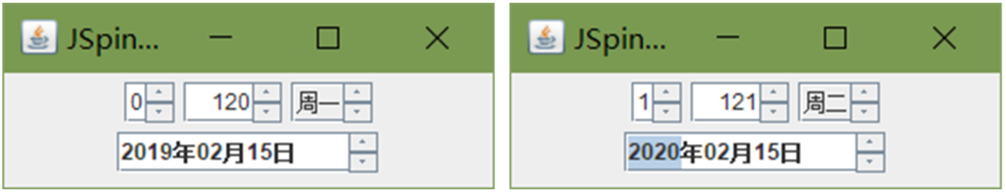
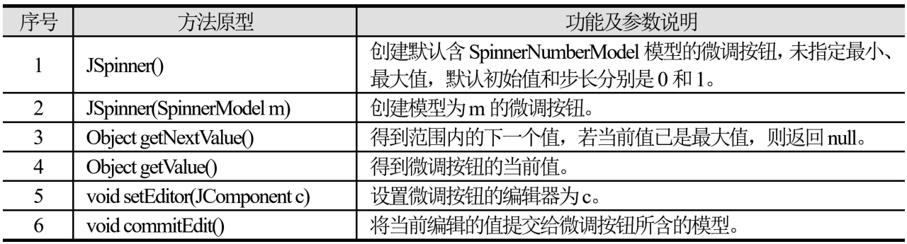
8.4 其他高级组件
微调按钮：JSpinner
  微调按钮可以定义多种类型的取值范围，并且允许直接输入范围内的某个值。

Slide 25
8.4 其他高级组件
微调按钮：JSpinner
  微调按钮的可选值一般先存放在模型中，有3种具体的模型——SpinnerNumberModel（数值模型）、SpinnerListModel（列表模型）、SpinnerDateModel（日期模型），它们都是SpinnerModel接口的实现类，分别用来存放以数值、列表容器、时间表示的取值范围。
  JSpinner类还定义了3个内部静态类，分别用来表示上表中3种模型的编辑器（即定义微调按钮中数据的显示格式 ），它们均继承自JSpinner类的另一个内部静态类DefaultEditor。

Slide 26
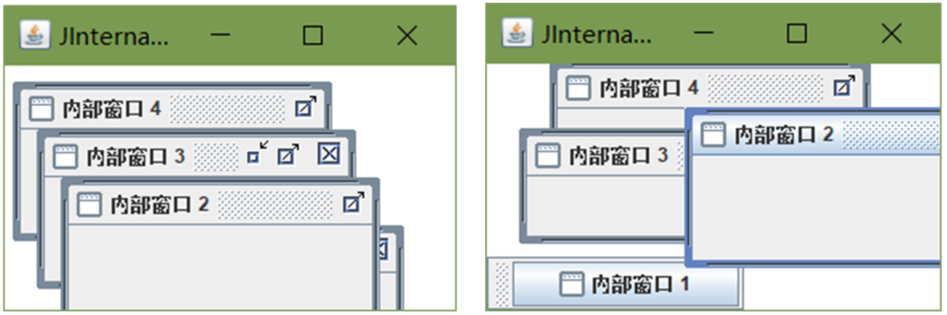
8.4 其他高级组件
内部窗口：JInternalFrame
  JInternalFrame不是顶层容器，因此必须被加到其它容器中。
  通常是将多个JInternalFrame置于一个JDesktopPane中（继承自JLayeredPane，因此是一种分层面板，如同Windows的桌面），并由后者来管理多个内部窗口的状态。

Slide 27
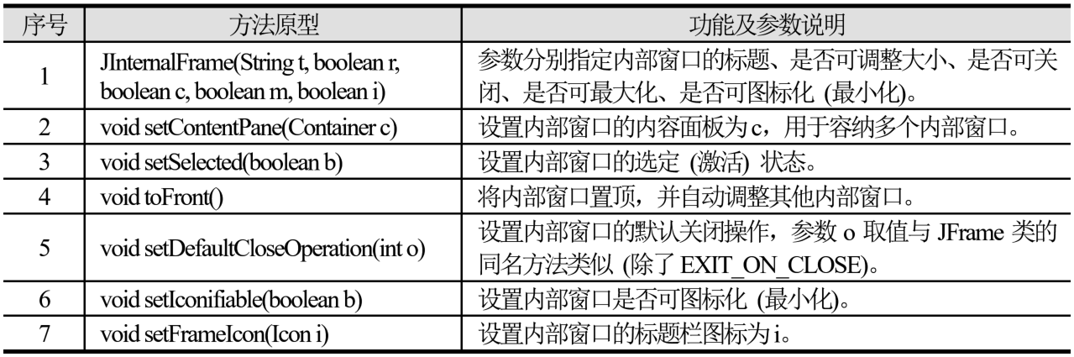
8.4 其他高级组件
内部窗口：JInternalFrame

Slide 28
8.4 其他高级组件
内部窗口：JInternalFrame
  1、必须显式设置内部窗口的大小，否则其大小为0而不可见。
  2、与窗口类似，内部窗口默认是不可见的，因此要调用setVisible方法使其可见。
  3、当容器中有多个内部窗口时，应当设置每个内部窗口的初始位置，否则它们的左上角均与所在容器的左上角重合。
  4、若对话框是以与内部窗口类似的形式出现的，则应调用JOptionPane类中形如showInternalXxxDialog的静态方法。

Slide 29
作业和实验
作业
  习题8：1、3、4、5、6
实验

